Slide 1
Лекция
Защита вычислительных сетей от DDOS-атак

Slide 2
DDOS (Distributed Denial of Service) – распределенный
отказ в обслуживании - это скоординированная атака
на нарушение доступности услуг (сервисов) системы
или сетевого ресурса
Базируется на реализации множества атак «отказ в обслуживании»
(DOS) , проводимых множеством скомпрометированных узлов.
Spoofing – подмена IP адресов

Slide 3
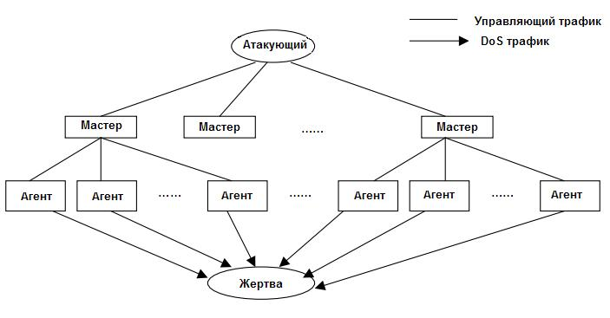
Модель бот-сети

Slide 4
Классификация DDOS атак
1. Атаки на истощение ресурса сети:
Flood –атаки (UDP-flood, ICMP-flood, HTTP-flood,
DNS-flood)
Атаки , использующие отражатели: (Smurf, Fraggle)
2. Атаки на истощение ресурса узла:
TCP SYN, Land, Ping Death, некорректные пакеты

Slide 5
Атака на истощение ресурсов сети заключается в посылке большого количества пакетов в атакуемую сеть. Они уменьшают ее пропускную способность сети для законных пользователей
Атака на истощение ресурсов узла заключаются в посылке большого количества запросов этому узлу.
Для каждого запроса выделяется определенный ресурс.
Когда ресурс заканчивается, обслуживание поступающих
запросов становится невозможным

Slide 6
Flood (наводнение) атака – на жертву направляется огромное количество пакетов, ставится задача исчерпания ресурсов каналов связи

Slide 7
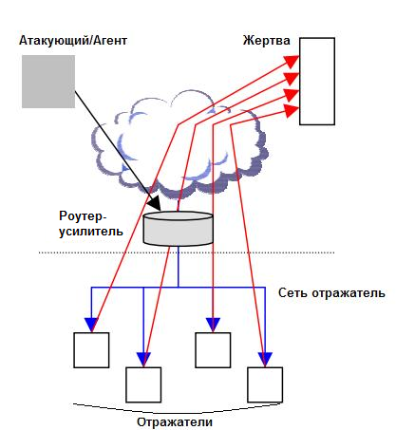
Атаки с использованием отражателей

Slide 8
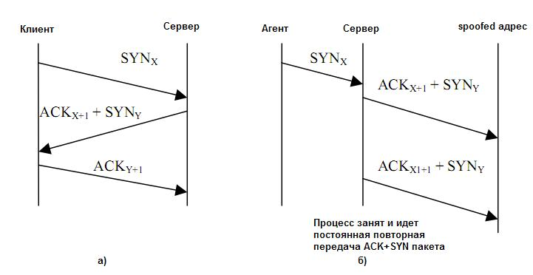
Атака на истощение ресурсов узла

Slide 9
Защита от DDOS атак
Этапы защиты:
-предупреждение атаки;
-обнаружение факта атаки;
-определение источника атаки;
-противодействие атаке

Slide 10
Механизмы обнаружения DDOS-атак
Способы обнаружения:
-обнаружения злоупотреблений (обнаружение по сигнатурам);
- обнаружение по аномалиям
Обнаружение по аномалиям
Эталонное состояние
Принятый пакет
Обнаружение по сигнатурам
Образцы (сигнатуры) злоупотреблений

Slide 11
Обнаружение злоупотреблений –сравнение текущего состояния защищаемого объекта с заранее определенными образцами (сигнатурами), которые описывают ту или иную атаку.
Обнаружение атак по аномалиям заключается в сравнении текущего состояния системы с тем состоянием, когда нарушения состояния не было (с эталонным состоянием).

Slide 12
Преимущества сигнатурного метода:
-эффективное обнаружение атаки при малом количестве ложных срабатываний;
- простота использования не требующая высокой квалификации администратора ИБ.
Недостатки:
-необходимо постоянно обновлять базу данных сигнатур;
-неспособен выявлять неизвестные атаки

Slide 13
Системы обнаружения атак по аномалиям
Метрики отклонения от модельного состояния:
-сравнение с порогом (нагрузка на сервис);
-спецификация пакетов;
-по вероятностным характеристикам
Примеры:
MIB variables;
MULTOPS;
Фильтрация по числу хопов;
D-ward

Slide 14
Системы обнаружения вторжений
IDS (Intrusion detect system)- программное или
аппаратное средство для выявления фактов неавторизованного вторжения в компьютерную систему
Коммерческие: Tripwire, CISCO NetRanger;
Свободно распространяемые Snort, OSSEC, Untagle

Slide 15
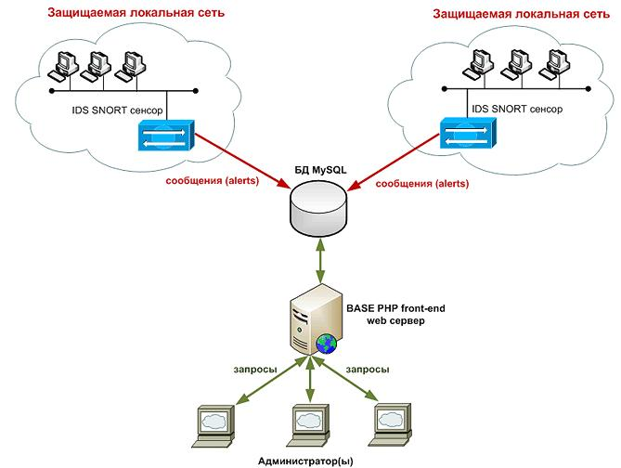
IDS Snort

Slide 16
Обеспечивающие компоненты Snort
операционная система FreeBSD или MS Windows;
Snort – сам сенсор с детекторами для обнаружения атак;
libpcap – сниффер для захвата пакетов;
СУБД MySQL – для хранения базы данных событий;
PHP – язык разработки для Web;
Apache – web-сервер;
Basic Analysis and Security Engine (BASE) – консоль управления и просмотра событий (alerts);
Oinkmaster – утилита для обновления сигнатур и некоторые другие.

Slide 17
Примеры настроек Snort
<action> <protocol> <first host> <first port> <direction> <second host> <second port> (<rule options>;)
alert icmp any any -> 192.168.1.1 any (msg: "Ping detected!";)
Правило ждёт ICMP-пакеты с любого узла, направленные на маршрутизатор (192.168.1.1), и при появлении таковых выводит сообщение "Ping detected!".
pass icmp any any -> any any (dsize:>65535; msg: "Ping of Death detected!";)
Агент посылет на жертву ICMP пакеты размером большие 65,535 байт, которые не могут быть корректным образом обработаны. Snort проверяет размер входящих ICMP пакетов с помощью параметра dsize и, в случае превышения пакетом установленного размера, отбрасывает их (pass):
pass ip any any -> any any (sameip; msg: "Land attack detected!";)
Правило проверяет факт совпадения IP адресов, и отбрасывает пакет, если подобная атака имеет место быть:

Slide 18
Методы отслеживания DDOS-атак
Методы автоматического отслеживания DDoS-атак
Основанные на внесении меток в сетевые пакеты
Основанные на ведении записей на маршрутизато
рах о проходящих сетевых пакетах
Увеличивающие трафик
Не увеличивающие трафик
Метод изоляции источника пакета SPIE
iTrace
Вероятностное маркирование пакетов
Обязательное маркирование пакетов

Slide 19
Пример топологии сети
R₁₇
R₂₃
A
A
R₁₂
R₁₉
R₂₀
R₄
R₅
R₁₄
R₂
R₆
R₃
V

Slide 20
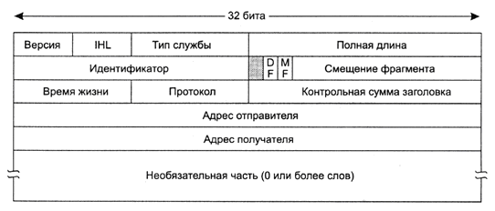

Slide 21
Маркирование пакета
Метки, устанавливаемые в дополнительные поля пакета
IP-заголовок Начал. адрес Конечн. Адрес Путь
Метки, устанавливаемые в «свободные» поля заголовка пакета
IP-заголовок
Хэш-код адр. маршр. Путь

